Slide 1

ТИПЫ ТЕСТИРОВАНИЯ

Slide 2

Типы тестирования (Testing types) – совокупность активностей тестирования, направленных на тестирование заданных характеристик системы или ее части, основываясь на конкретных целях.
Цели тестирования:
1. Оценка функциональных характеристик качества системы, таких как полнота, корректность целесообразность.
2. Оценка нефункциональных характеристик качества, таких как надежность, продуктивность работы, безопасность, совместимость и удобство использования.
3. Оценка правильности, полноты структуры или архитектуры компонента или системы, их соответствие спецификации
4. Оценка влияния изменений, например, подтверждение того, что дефекты были исправлены (подтверждающее тестировании) и поиск непреднамеренных изменений в поведении, вызванных изменениями в программном обеспечении или окружении (регрессионное тестирование)

Slide 3
Функциональное и нефункциональное тестирование
Функциональное тестирование системы (functional testing) включает тесты по оценка функций, которые должна выполнять система. Данный вид тестирования можно проводить на всех уровнях.
Нефункциональное тестирование системы (non - functional testing) выполняется для оценки таких характеристик системы и программного обеспечения, как удобство использования, производительность или безопасность. Данный вид тестирования можно проводить на всех уровнях.
F
NF
Что система делает ?
Как система это делает ?

Slide 4
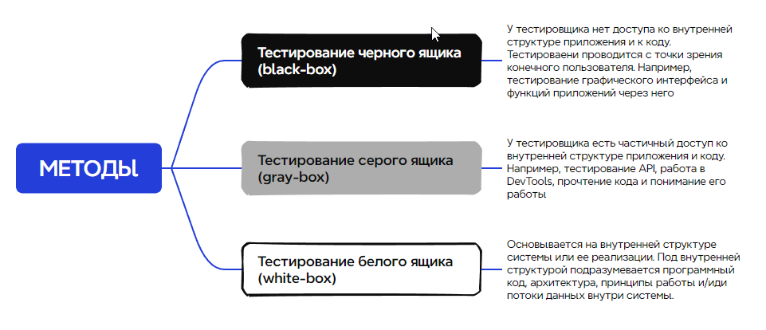
Методы тестирования

Slide 5
Тестирование связанное с изменениями
Подтверждающее тестирование (confirmation testing, re-test) - после того как дефект исправлен, программное обеспечение может быть протестировано с использованием всех тех же тестовых сценариев, которые завершились с ошибкой из-за найденного дефекта.
Регрессионное тестирование (regression testing) - тип тестирования, связанного с изменениями, что бы найти привнесенные или ранее не обнаруженные дефекты в не менявшихся областях программного обеспечения.
Изменениями в случае регрессионного тестирования могут быть как новые функции приложения, так и изменение после исправления багов.

Slide 6
Как формировать регрессионные наборы?
Высокоприоритетные задачи.
Тестирование функций и модулей, которые чаще всего используются пользователями.
Тестирование функций и модулей, в которых часто и регулярно обнаруживаются дефекты.
Тестирование функций и модулей, которые связанны с изменением.

Slide 7
Классификация по запуску кода на исполнение
Статическое тестирование (static testing) – тестирование, которое не предполагает выполнение тестируемого компонента или системы.
Примеры: тестирование документации, прототипов, кода (в рамках code review), тестовых данных.
Динамическое тестирование (dynamic testing) – тестирование, проводимое во время выполнения тестируемого элемента.
Примеры: проверка реального поведения приложения при запуске кода на разных уровнях тестирования.

Slide 8
Классификация по степени автоматизации
Ручное тестирование (manual testing) – тестирование, в котором тест-кейсы выполняются человеком в ручную без использования средств автоматизации
Автоматизированное тестирование (automated testing) – набор техник, подходов и инструментальных средств, позволяющей исключить человека из выполнения некоторых задач в процессе тестирования.

Slide 9
Что чаще всего автоматизируют ?
Все рутинные, важные и времязатратные операции
Дымовое тестирование
Регрессионное тестирование
Сквозное тестирование (end-to-end testing, E2E) – это вид тестирования, используемый для проверки программного обеспечения от начала до конца
GUI
API
Unit

Slide 10
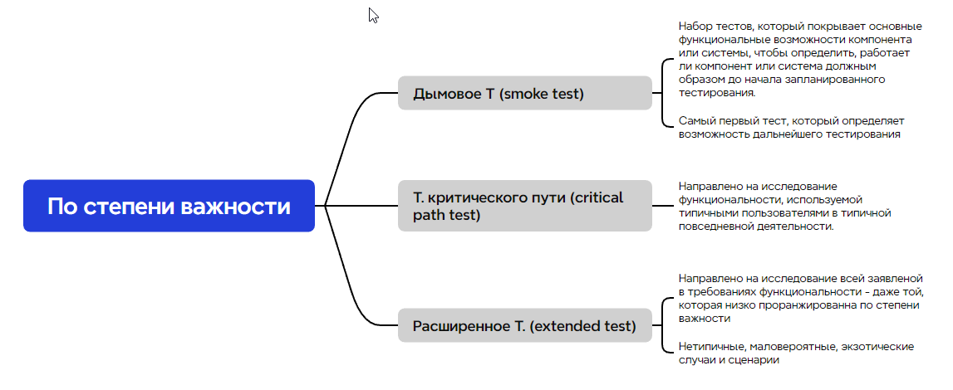
По степени важности тестируемых функций

Slide 11
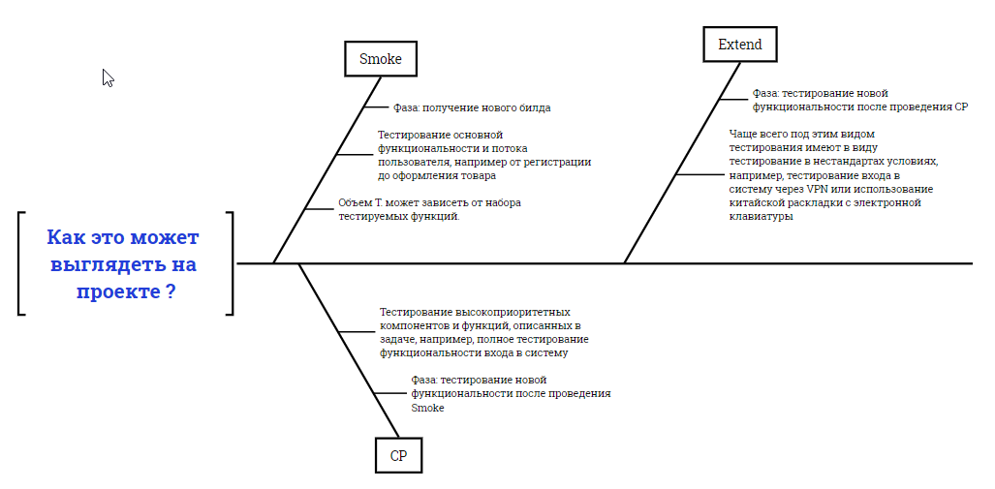

Slide 12
Классификация по принципам работы с приложением
Позитивное тестирование (positive testing) – исследование приложения в ситуации, когда все действия выполняются строго по инструкции без каких бы то ни было ошибок, отклонений, ввода неверных данных и т.д.
Негативное тестирование (negative testing) – направлено на исследование работы приложения в ситуациях, когда с ним выполняются (некорректные) операции и/или используются данные, потенциально приводящие к ошибкам.
Деструктивное тестирование (destructive testing) – одна из форм негативного тестирования с целью нарушить работоспособность приложения и обнаружить точку отказа.

Slide 13
Примеры
Позитивное тестирование – регистрация пользователя со всеми заполненными полями и верными данными.
Негативное тестирование – регистрация пользователя с пустыми полями и/или неверными данными
Деструктивное тестирование – регистрация пользователя с отправкой очень длинного имени и/или загрузкой очень большого файла

Slide 14
Классификация по природе приложения
Тестирование веб-приложения (web – applications testing)
Тестирование мобильных приложений (mobile – applications testing)
Тестирование настольных приложений (desktop – application testing)
Тестирование игр (games – testing)
Встроенное тестирование (Embedded – testing) – тестируется не только программного обеспечение, но и его работа на определенном аппаратном обеспечении
Тестирование по бизнес-доменам. Например банки, медицина, образование

Slide 15
Классификация по степени формализации
Тестирование на основе тест-кейсов (scripted testing, test case based testing) – формализованный подход, в котором тестирование производится на основе заранее подготовленных тест-кейсов, наборов тест-кейсов и иной документации.
Исследовательское тестирование (exploratory testing) – частично формализованных подход, в рамках которого тестировщик выполняет работу с приложением по выбранному сценарию, который в свою очередь, дорабатывается в процессе выполнения с цель более полного исследования приложения.
Свободное (интуитивное) тестирование (ad hoc testing) – полностью неформализованных подход, в котором не предполагается использование ни тест-кейсов, ни чек-листов, ни сценариев – тестировщик полностью опирается на свой профессионализм и интуицию для спонтанного выполнения с приложением действий, которые, как он считает, могут обнаружить ошибку.

Slide 16
Классификация по целям и задачам
Инсталляционное тестирование (installation testing) – тестирование, направленное на выявление дефектов, влияющих на протекание стадии инсталляции (установки) приложения
Включает в себя:
Установка ПО
Удаление ПО
Обновление ПО
Откат на предыдущую версию
Повторный запуск установки после возникновения ошибки или исправления уже возникших проблем
Автоматическая установка
Установка отдельного компонента или общего пакета программ

Slide 17
Классификация по целям и задачам
Тестирование удобства использования (usability testing) – тестирование, направленное на исследование того, насколько конечному пользователю понятно, как работать с продуктом, а также на то, насколько ему нравится использовать продукт.
Включает в себя:
Общая доступность
Скорость, производительность
Удобство навигации и интерфейс
Плавность

Slide 18
Классификация по целям и задачам
Тестирование доступности (accessibility testing, A11Y) – тестирование, направленное на исследование пригодности продукта к использованию людьми с ограниченными возможностями (слабое зрение и т.д.).
Включает в себя:
Использование вспомогательных технологий в ПО (распознавание речи, экранная клавиатура и лупа, скринридеры)
Возможность использовать приложение одной рукой
Настройки специальной цветопередаче
Наличие понятных инструкций и руководства пользователя
Доступность сайта тестируется специальными инструментами:
WAVE, TAV, Accessibility Valet, Accessibility Developer Tools

Slide 19
Классификация по целям и задачам
Тестирование безопасности (security testing) – тестирование, направленное на проверку способности приложения противостоять злонамеренным попыткам получения доступа к данным или функциям, прав на доступ к которым у злоумышленника нет.
Включает в себя:
SQL – инъекции
XSS – инъекции
Перехват трафика
Брутфорсинг (полный перебор данных для получения доступа)

Slide 20
Классификация по целям и задачам
Тестирование интернационализации (internationalization testing, i18n) – тестирование, направленное на проверку готовности продукта к работе с использованием различных языков и с учетом различных национальных и культурных особенностей.
Тестирование локализации (localization testing, l10n) – тестирование, направленное на проверку корректности и качества адаптации продукта к использованию на том или ином языке с учетом национальных и культурных особенностей.

Slide 21
Классификация по целям и задачам
i18n
l10n
Т. Интернационализации
Готовность к адаптации в новых локалях
Пример:
Направление текста
Возможность использования разных кодировок
Конечный вид интерфейса
Т. Локализации
Сама адаптация к локалям
Пример:
Перевод
Валюта
Единицы измерения
Формат даты и времени

Slide 22
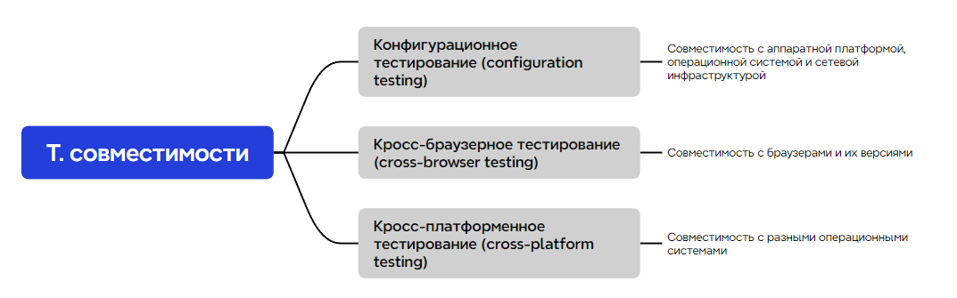
Классификация по целям и задачам
Тестирование совместимости (compatibility testing) – тестирование, направленное на способности приложения работать в указанном окружении.

Slide 23
Классификация по целям и задачам
Тестирование надежности (reliability testing) – тестирование способности приложения выполнять свои функции в заданных условиях на протяжении заданного времени или заданного количества операций.
Тестирование восстанавливаемости (recoverability testing) – тестирование способности приложения восстанавливать свои функции и заданный уровень производительности, а также восстанавливать данные в случае возникновения критической ситуации, приводящей к временной (частичной) утрате работоспособности приложения.
Тестирование отказоустойчивости (failover testing) – тестирование, заключающееся в эмуляции или реальном создании критических ситуаций с целью проверки способности приложения задействовать соответствующие механизмы, предотвращения нарушений работоспособности, производительности и повреждения данных.

Slide 24
Классификация по целям и задачам
Тестирование производительности (performance testing) – исследование показателей скорости реакции приложения на внешние воздействия при различной по характеру и интенсивности нагрузке.
Подвиды:
Нагрузочное тестирование (load testing)
Тестирование масштабируемости (scalability testing)
Объемное тестирование (volume testing)
Стрессовое тестирование (stress testing)
Конкурентное тестирование (concurrency testing)

Slide 25
Привычная нагрузка на систему – 5 пользователей
Нагрузочное тестирование
Увеличение производственных мощностей = увеличение нагрузки
Добавление сервера, можно принимать 10 пользователей
Тестирование масштабируемости
Загрузка больших объёмов данных – 1ГБ фото в личный профиль
Объемное тестирование
Увеличенная нагрузка – 15 пользователей вместо 5
Стресс-тестриование
Большое количество запросов, которые вызывают конкуренцию – отправить 1000 запросов к разным функциям
Конкурентное тестирование

Slide 26
Нефункциональное тестирование
В практике тестирования принято разделение тестирования на тестирование функционального показателя качества, называемое «функциональным тестированием», и тестирование других показателей качества, называемого «нефункциональным тестированием». Тип тестирования, используемого для определения показателя качества, отлично от функциональной пригодности, обычно называют нефункциональным типом тестирования и к нему можно отнести такие типы тестирования, как нагрузочное тестирование, стрессовое тестирование, тестирование на возможность проникновения, тестирование удобства использования и т.д.

Slide 27
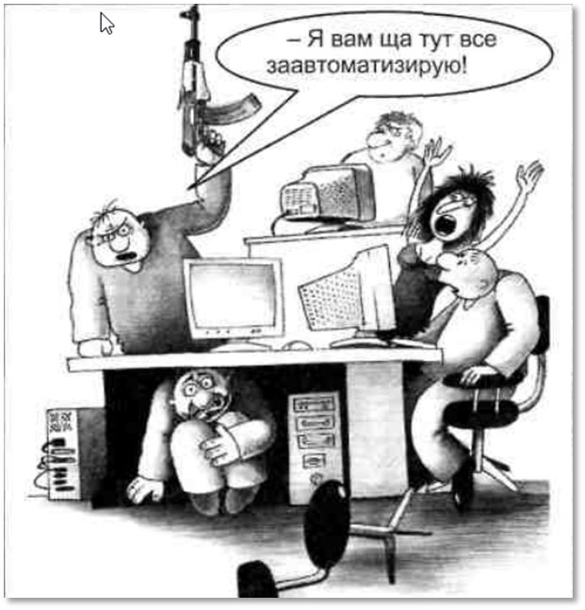
Какие тесты обычно попадают в регрессионный набор ?
Негативные тесты
Тесты с низким приоритетом
Тесты, которые показывают часто используемые функции приложения
Позитивные тесты
Регрессионное тестирование это
Проверка приложения в первый раз
Проверка приложения после разработки новой функциональности
Проверка приложения после любого изменения
Проверка приложения после исправления дефекта
Retest (подтверждающее тестирование) это
Дополнительная проверка приложения
Проверка основной функциональности
Проверка после исправления дефекта
Проверка любого изменения
Smoke тестирования это
Проверка после внесения любого изменения
Проверка после исправления дефекта
Синоним позитивного тестирования
Проверка основной функциональности

Slide 28
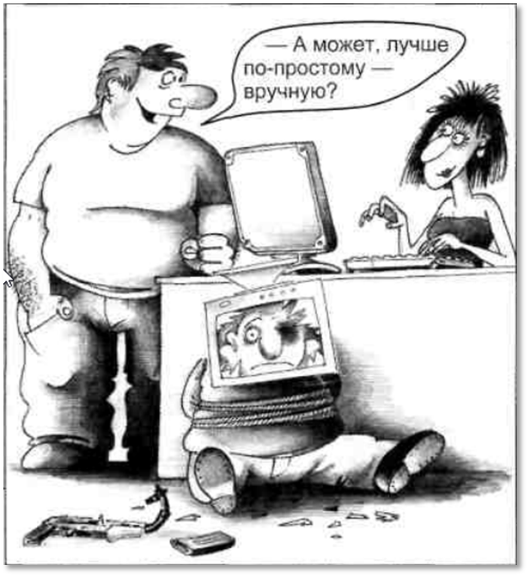
На какой вопрос помогает дать ответ нефункциональное тестирование ?
Насколько система удобна для конечного пользователя?
Почему система это делает?
Что делает система?
Как система это делает?
Какой метод тестирования проводится с точки зрения использования конечного пользователя без знания кода ?
Прозрачный ящик
Черный ящик
Серый ящик
Белый ящик
Тестирование без запуска кода это
Динамическое
Нагрузочное
Статическое
Конфигурационное
Интернационализация это
Адаптация продукта и его документации к языковым соответствиям, культурным и другим требованиями целевого рынка
Процесс создания и разработки продукта, который в последующем обеспечит безбарьерную локализацию ПО
Процесс адаптации продукта для людей с ограниченными возможностями

